Slide 1
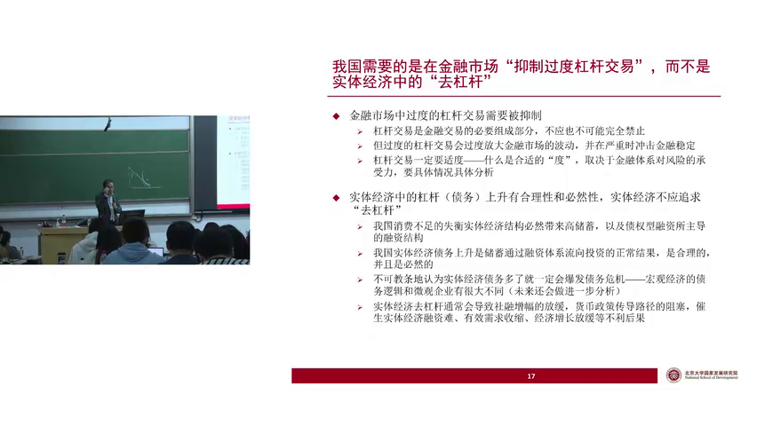
Notes:
1. 杠杆交易存在风险，但合理使用可降低风险，需具体分析市场情况，避免过度使用，监管可通过提高交易成本来控制风险。
2. 实体经济与金融市场中的杠杆交易不同，不应混淆，实体经济的融资结构失衡需警惕债券型融资主导带来的杠杆风险。
3. 动态调控是应对杠杆交易风险的有效手段，监管机构会根据市场风险调整交易成本，以控制杠杆交易的潜在风险。
4. 合理的实体债务杠杆率上升或债务上升需关注，这与金融市场中的过度杠杆交易有本质区别，应区分对待。
5. 分析金融市场的杠杆风险时，需结合实体经济的结构失衡问题，综合考虑债券型融资结构下的杠杆风险与实体债务风险。

Slide 2
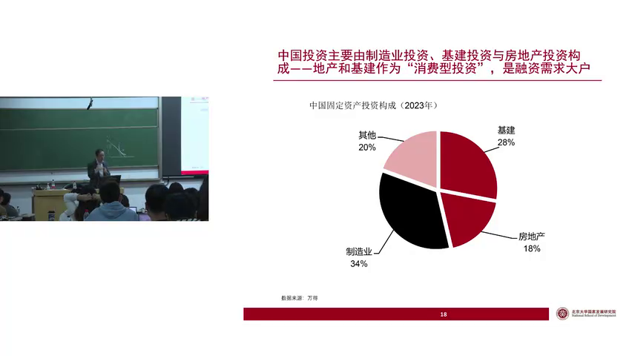
Notes:
1. 中国的投资构成主要由基建、地产和制造业组成，占总投资的80%，其中地产投资比重因调控而下降，但仍占据重要位置。
2. 制造业投资被视为生产性投资，初期消耗资源，后期转为供给，易导致产能过剩。
3. 基建与地产投资被定义为消费型投资，虽不直接扩大产能，但能提升生活水平，适合拉动需求。
4. 中国被视为消费不足的经济体，消费型投资理论上有助于平衡需求，但存在自身问题。
5. 地产与基建投资虽有拉动需求的潜力，但需注意其固有的局限性和挑战。

Slide 3
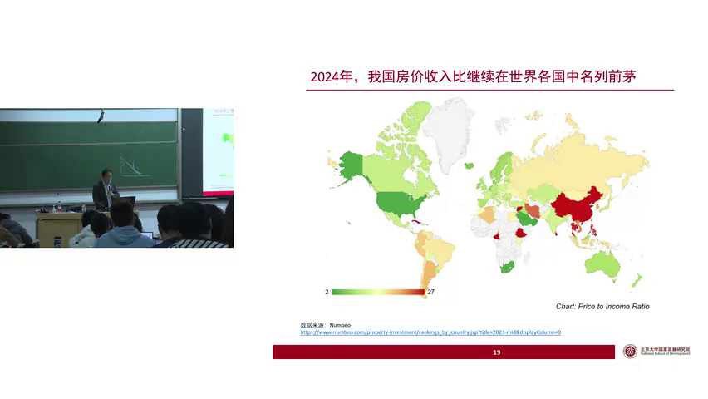
Notes:
1. 2024年中国在NUMB noble网站统计的全球房价收入比中名列前茅，显示中国房价收入比高。
2. 直接比较各国房价需考虑人均GDP差异，如北京与纽约，但北京的房价收入比更高。
3. 市面上关于中国房地产的流行逻辑存在矛盾，引发讨论。
4. 中国房价高是基本事实，尤其从房价收入比角度衡量。
5. 房价收入比作为衡量标准，揭示中国房地产市场独特性。

Slide 4
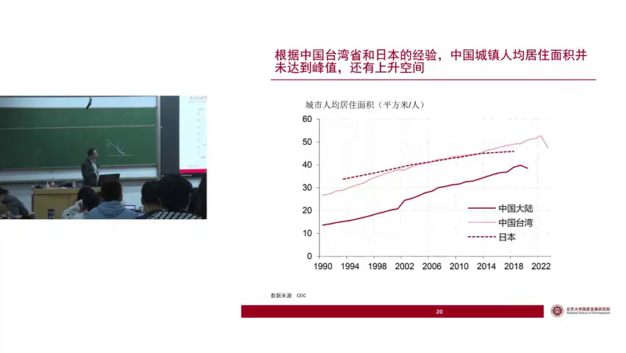
Notes:
1. 对话强调了中国房地产市场高房价背后可能存在的供需关系，以及对供给过剩论点的质疑，指出缺乏数据支持的观点不应轻易采信。
2. 对比中国台湾和日本的人均居住面积，提出中国居民的居住面积提升仍有空间，不应简单断定人均40平方米即为上限。
3. 讨论了中国作为产能过剩经济体，理论上应具备充裕的住房供给能力，但现实中居民购房仍面临困难，凸显房地产市场的供需矛盾。
4. 分析了北京等城市豪宅价格高昂，房屋品质却参差不齐的现象，认为这进一步证明了房地产市场供给不足的问题。
5. 对人口老龄化导致房地产市场需求饱和的观点表示怀疑，认为没有充分证据支持这一结论，强调研究应基于现实数据而非主观臆断。

Slide 5
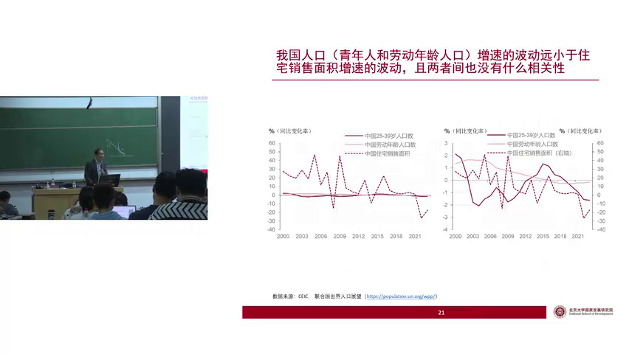
Notes:
1. 对话中强调了人口结构数据的精确性及其在预测住宅销售面积变化中的局限性，指出25岁至39岁年龄段人口增长率与住宅销售面积增长率之间几乎没有相关性，反驳了中国老龄化导致住房需求见顶的论点。
2. 通过具体数据对比，如2004年与2005年、2023年的人口负增长与房地产销售面积的正负增长，论证了人口结构变化与房地产市场波动之间并不存在直接因果关系。
3. 提及中国人口结构变化的原动力为1970年代的婴儿潮，每隔约20年产生一波婴儿潮，导致人口结构呈现起伏波动而非单向变化，影响不同年龄段的人口数量。
4. 分析了中国房地产市场房价高的真正原因，指出理解中国房产市场需关注除人口结构外的其他重要因素，强调人口结构变化不足以完全解释房地产市场的波动。
5. 呼吁对人口结构数据进行深入研究，避免仅凭直觉或不充分的数据分析做出结论，强调数据的准确性和全面性对于理解复杂社会经济现象的重要性。

Slide 6
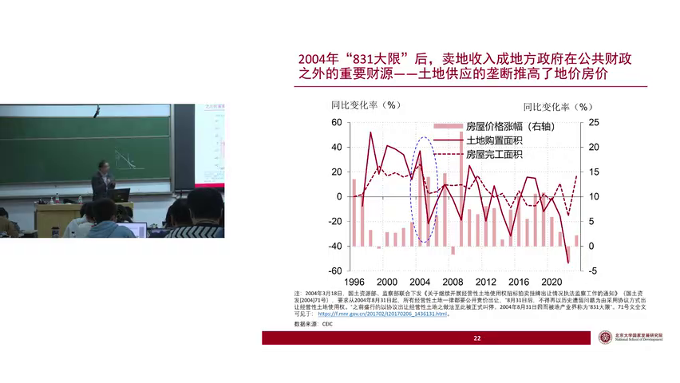
Notes:
1. 2004年3月18日，国土资源部和建设部联合发布71号文，要求从8月31日起，所有经营性土地出让必须通过公开竞价方式，禁止以历史遗留问题为由采用协议方式出让，导致土地供给方式发生重大变化。
2. 71号文实施前，大量土地通过协议方式出让，成本低且供给宽松，土地购置面积年增长约30%；实施后，土地必须通过招拍挂公开竞价，导致供给量大幅下降，价格上升，地方政府卖地收入增加。
3. 04至05年间，由于土地供给方式的转变，土地购置面积和房屋完工面积增速均出现大幅下降，全国土地供给面积降至05年前的约一半，对房屋价格涨幅产生显著影响。
4. 中国土地制度规定，农村土地归集体所有，城镇建设用地归国家所有，城市扩张需通过征地将农村土地转变为城镇建设用地，征地补偿与卖地收入存在巨大差额，土地供给方式的改变影响经济利益分配。
5. 土地供给方式的转变，尤其是从协议出让转为公开竞价，体现了地方政府作为垄断供应者在经济学规律下的行为，减少供给推高价格以获取更大收益，影响了房地产市场的整体趋势。

Slide 7
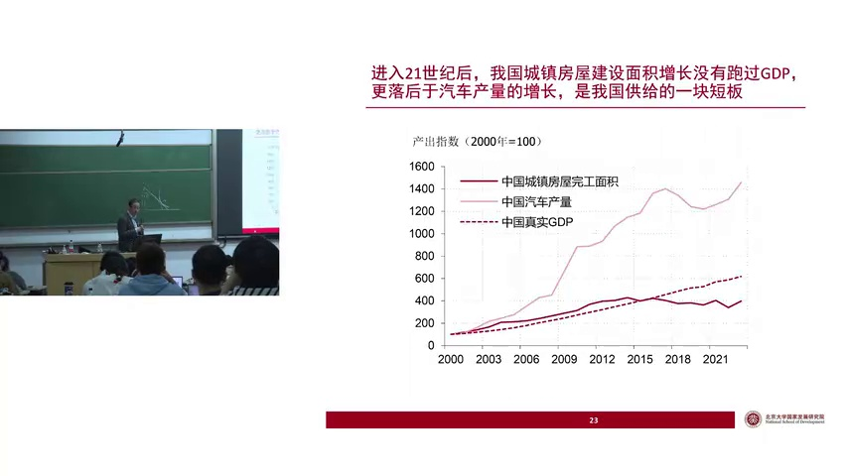

Slide 8
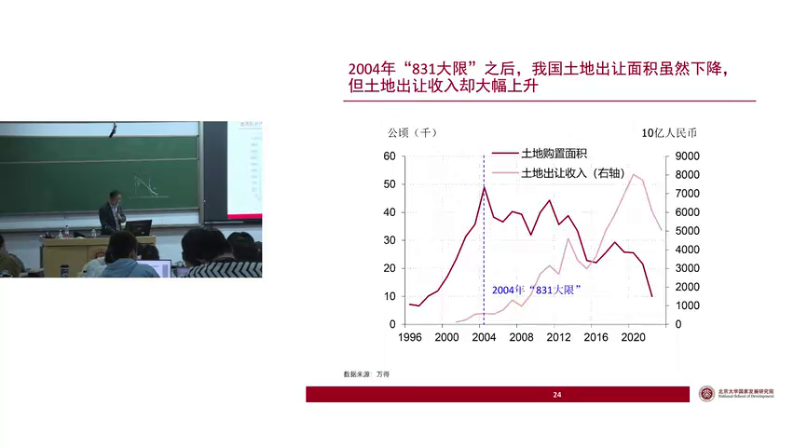
Notes:
1. 全国土地购置面积自2004年以来大幅下降，2022年仅为2004年的五分之一，反映出土地市场供需关系的显著变化。
2. 土地出让金收入呈现强劲增长，2020年一年内达到8万亿人民币，显示地方政府土地财政的规模和影响力。
3. 土地出让收入占中国GDP的比重从2000年的不到1%增长至2020年的接近8%，凸显土地财政在中国经济中的重要地位。
4. 阿里追星活动与土地市场变化无直接关联，但提及的时间节点可能反映了经济环境的整体变化趋势。
5. 土地市场和土地财政的演变对地方政府财政结构和国家经济政策制定具有深远影响，值得关注和研究。

Slide 9
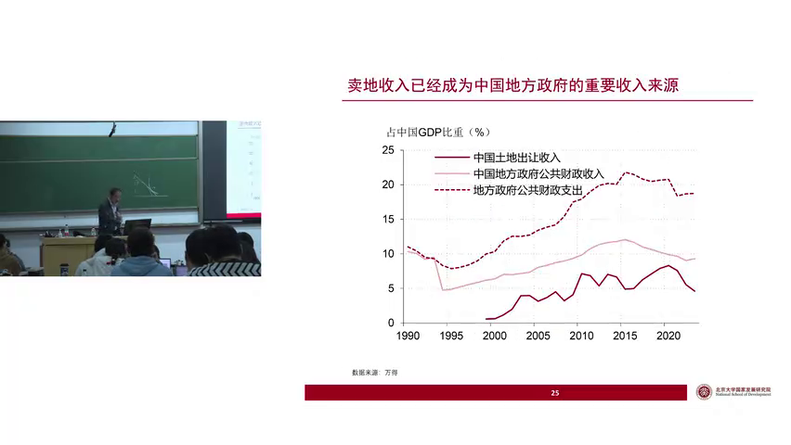
Notes:
1. 94年分税制改革后，地方政府财权大幅上移中央，但责任未减，导致公共财政出现缺口，需依赖中央转移支付，但使用受限。
2. 地方政府为灵活使用资金，主要依赖房地产卖地收入，此收入转为开发商成本，最终影响房价上涨。
3. 中国总体经济表现为供给过剩，但在房地产领域，供需关系被卡住，导致房价持续上涨。
4. 城镇房屋完工面积、GDP及汽车产量指数，从侧面反映房地产市场与其他经济指标的关联性。
5. 房地产卖地收入成为地方政府发展经济的重要财源，但同时也推高了房价，影响民生。

Slide 10

Notes:
1. 中国房地产市场的供给短板源于土地供给制度，特别是地方政府垄断土地供应导致供给缺乏价格弹性，影响房价稳定。
2. 地方政府在房价上涨时减少土地供给以满足财政预算，以及过去紧缩地根的调控逻辑，加剧了土地供给不足。
3. 国家土地规划对东部沿海地区土地供给收紧，与人员流动方向错配，导致东部地区房价上涨压力加大。
4. 中西部地区土地供给相对宽松，但因人员流出形成“鬼城”，影响房价上涨动力，与东部地区形成鲜明对比。
5. 过去十几年地产调控侧重需求面，未能有效解决土地供给问题，导致房地产市场陷入调控怪圈，难以实现价跌量涨的目标。

Slide 11

Notes:
1. 房价上涨导致民众不满，政府通过调控需求试图抑制房价，但同时影响了地产销售和投资，造成经济稳定性问题。
2. 经济压力迫使政府放松需求调控，地产销售和投资逐渐恢复，房价随之再次上涨，形成调控与房价波动的循环。
3. 多轮调控未能从根本上解决问题，表明调控策略可能未找准方向，需重新审视房地产市场的调控机制。
4. 需求调控政策在抑制房价的同时，对地产行业产生连锁反应，显示政策制定需更全面考虑经济整体影响。
5. 房地产市场的持续波动和调控效果不佳，提示寻找更有效的解决方案以平衡房价稳定与经济健康发展。

Slide 12
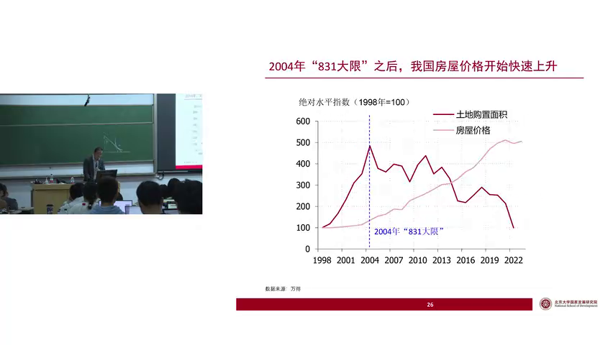
Notes:
1. 房地产投资受调控政策影响，难以稳定发展，伴随土地购置面积下滑和房价持续上升，尤其是2004年后的房价涨幅更为明显。
2. 中国房地产投资市场呈现不稳定性，调控政策频繁干预，导致市场波动，影响投资预期。
3. 基建投资主要由地方政府融资平台，即城投公司承担，成为投融资主体。
4. 2004年以来，全国平均房价快速上涨，但近年来房价涨幅有所放缓。
5. 房地产和基建投资是中国经济的重要组成部分，其波动对整体经济稳定产生影响。

Slide 13
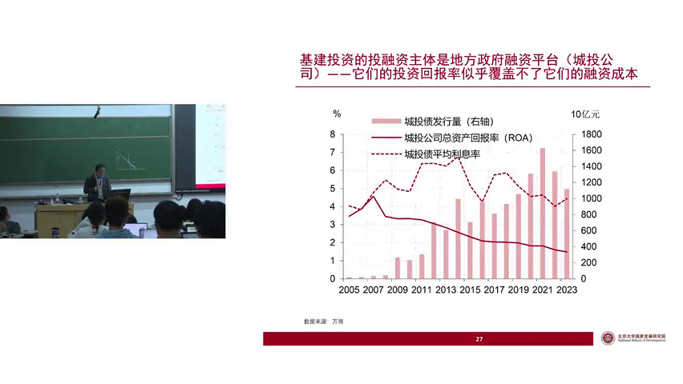
Notes:
1. 城投公司总资产回报率低至1.5%，远低于4.5%的融资成本，显示其财务效率低下，但此指标未能全面反映其公益性项目价值。
2. 地方政府融资平台承担大量公益项目，如修地铁和地下管廊，这些项目虽微观回报率低，但对社会公共利益至关重要。
3. 政府调控融资流向，旨在控制国内杠杆率上升、房地产泡沫和地方政府债务风险，体现了政府与市场在资源配置上的博弈。
4. 土地财政与地方政府融资平台结合，形成独特商业模式，支撑中国成为基建领域的领先国家，但需警惕其潜在风险。
5. 从宏观角度看，地方政府融资平台的低回报率与其承担的公益项目性质相符，不应仅以财务指标评价其效率和价值。

Slide 14
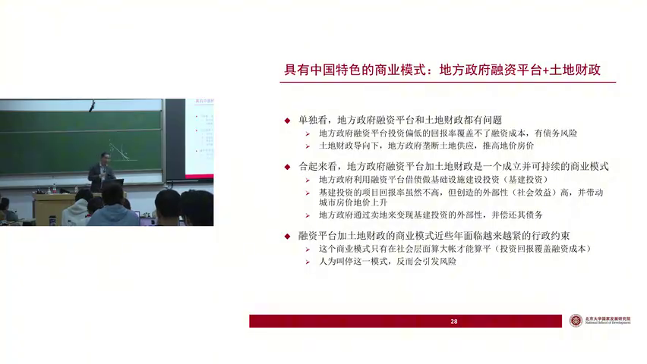
Notes:
1. 中国地方政府通过融资平台进行高杠杆基建投资，虽项目本身回报率低，但通过土地财政实现社会效益变现，形成独特经济模式。
2. 此模式使中国成为基建狂魔，有效弥补了基建不挣钱的缺陷，推动了国家基础设施建设的快速发展。
3. 国际上类似大规模基建计划难以实施，如美国拜登政府的3万亿美元基建计划，因缺乏有效变现机制而规模缩减。
4. 对中国金融与实体经济发展影响最大的并非外部压力，而是国内部分人士对经济政策的误解与错误呼吁，如盲目去杠杆。
5. 经济政策的正确制定对于中国抵御外部压力、保持经济稳定发展至关重要，需警惕半罐水的分析对经济造成的负面影响。

Slide 15
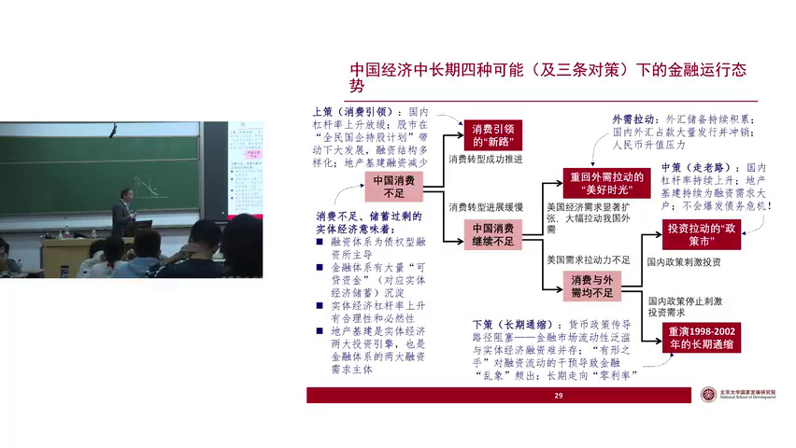
Notes:
1. 中国经济未来5到10年的发展路径可归纳为四种可能性，其中消费引领的新路需通过调整收入分配结构，如推进全民国企持股计划，来促进股市发展和融资结构多样化，减少对地产基建的依赖。
2. 外需拉动虽非自主选择，但若发生，将带来外汇储备累积和人民币升值压力，这一路径被认为难以再现。
3. 继续依赖投资尤其是地产基建投资的路径，将导致国内杠杆率持续上升，但不至于引发债务危机，除非采取去杠杆政策，这可能导致货币政策传导阻塞和金融乱象频出。
4. 政府政策的选择，如去杠杆和打压房地产，背后有其逻辑，理解这些政策背后的经济思想对中国经济平稳发展至关重要。
5. 分析金融现象需穿透表象，理解其背后的实体经济运行逻辑，这样才能把握金融现象的本质，为政策制定提供正确思想指导。

